Slide 1
Педагогическая мастерская: «Развитие креативного мышления творчески одарённых детей»
Молодых Татьяна Алексеевна,
учитель русского языка и литературы МБОУ «СОШ №7» города Губкина Белгородской области

Slide 2
Использование обычных вещей для создания чего-нибудь необычного
Занятия творчеством
Специальные
упражнения
Креативность
Наладить процесс
сотрудничества
учителя и ученика
Постановка
необычных
задач
Проектная деятельность
Notes:
2

Slide 3
Как развивать креативное мышление
Создание проблемных ситуаций
Исследование, мозговая атака
Игра в ассоциации
Нестандартный подход
Развитие фантазии и мышления
Творчество без стандартов

Slide 4
Интеллектуальная разминка
ЭТО – древнейший прибор.
ЭТО достоинство карты.
ЭТО – заменители балла.
С ЭТИМ не справилась мартышка.
Это нарисовано на капюшоне королевской кобры.

Slide 5
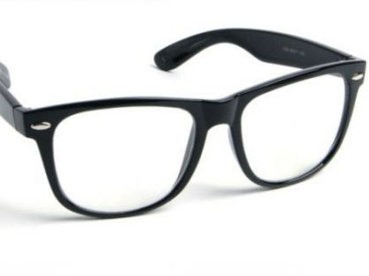

Slide 6
Интеллектуальная разминка
ТАК называют самую лёгкую байдарку.
ЭТО листы огородного растения.
ЭТО основной инструмент учёного любой специальности.
Раньше без НЕГО не писали ручки.
У птиц ОНИ заменяют шерсть.

Slide 8
Интеллектуальная разминка

Slide 9
Интеллектуальная разминка
Разновидность оружия дальнего боя.
Средневековая японская тактическая единица.
Пищевая, лекарственная, декоративная культура.
Род травянистых луковичных растений семейства Лилейные.

Slide 10
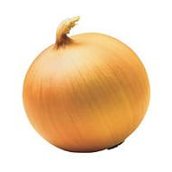

Slide 11
Интеллектуальная разминка
Удлиненная оконечность чего-нибудь.
Отходы после обогащения полезных ископаемых Spec
Задняя, конечная часть чего-нибудь движущегося; вообще что-нибудь длинное, движущееся
Вереница людей, идущих или стоящих друг за другом
Задняя часть длинного подола

Slide 12
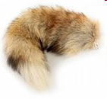

Slide 13
Группа 1
Перевёрнутые пословицы | Ответ
Распорото чёрными ножницами | Шито белыми нитками
Взять красный переулочек | Дать зелёную улицу
Три ботинка – не комплект | Два сапога – пара
Двумя войнами отмытые | Одним миром мазаны
Мочало развязывает | Лыка не вяжет
Над стоячим песком молоко-то кипит. | Под лежачий камень вода не течёт.

Slide 14
Группа 2
Перевернутые пословицы | Ответ
С безделья ты отпустишь всех кальмаров в океан. | Без труда не выловишь и рыбку из пруда.
Пять десятков обвесь, тринадцать склей. | Семь раз отмерь, один раз отрежь.
Весела ночь под утро, ведь отдыхать некому. | Скучен день до вечера, коли делать нечего.
А часть ведь серебро, оно тускнеет. | Мал золотник, да дорог.
Буква — железо, звук — алюминий. | Слово - серебро, молчание - золото.
Новый враг хуже старых девяти. | Старый друг лучше новых двух.

Slide 15
Группа 3
Перевернутые пословицы | Ответ
Двое из леса шло пацифистов. | Один в поле не воин
Отдыху место, работе годы. | Делу время, потехе час.
Начал отдых — сиди тихо. | Кончил дело – гуляй смело.
Званый татарин лучше гостя. | Незваный гость хуже татарина.
Разбазаривай пороки стариком. | Береги честь смолоду.
Четыре дурака плохо, но пять хуже. | Один ум хорошо, а два лучше.

Slide 16
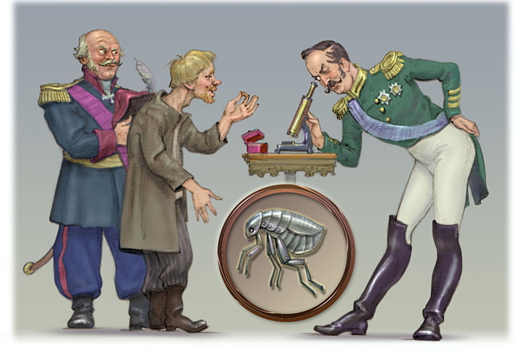
Работа с иллюстрацией и текстом

Slide 17
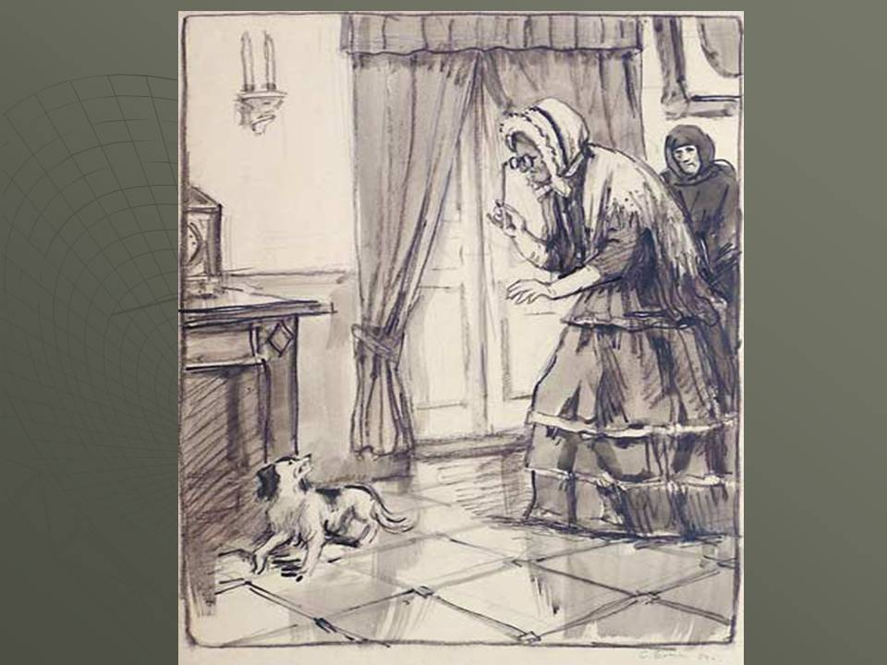
Работа с иллюстрацией и текстом

Slide 18
Синквейн
Левша Талантливый, тульский Мастерил, творил, подковал Дело мастера боится!
Талант

Slide 19
Синквейн
Герасим
Сильный, немой
Работает, мычит, любит.
Вынужден утопить Муму
Бедняга

Slide 20
СПАСИБО ЗА ВНИМАНИЕ!

